Slide 1

Liderança Feminina:
Inovação e o Poder da Representatividade
Walkiria Schirrmeister Marchetti
Presidente MCIO Brasil

Slide 2
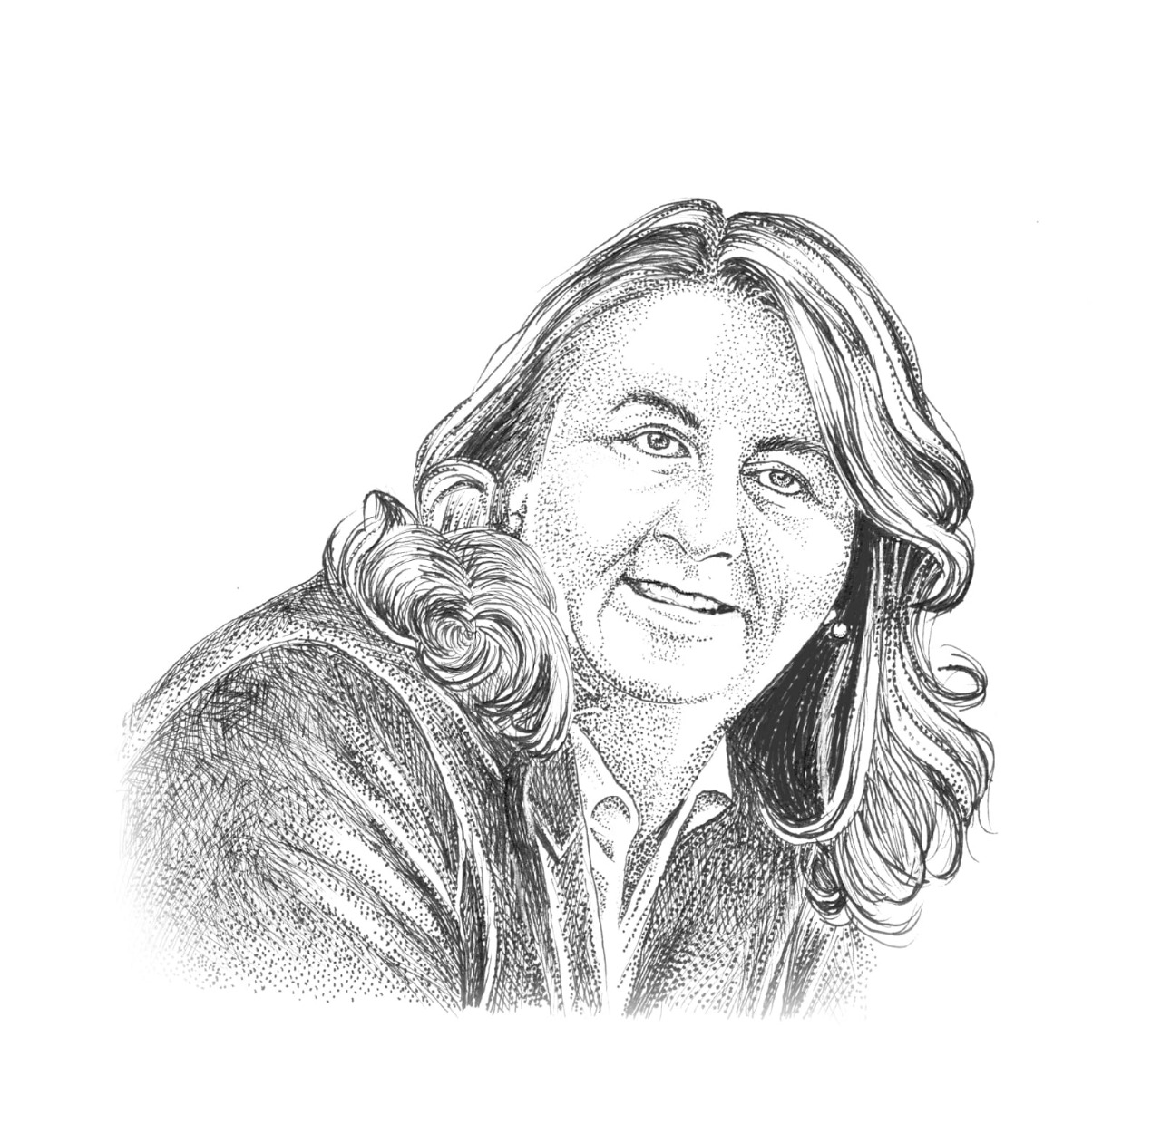





Compartilhando a jornada
Primeiros Passos
Descoberta da tecnologia
Destino, oportunidade ou intuição?
Superando Barreiras
Momentos decisivos foi fundamental para continuar crescendo
Walkiria Schirrmeister Marchetti
64 anos
Casada há 32 anos
1 casal de filhos
Conquistando Espaço
A primeira posição de liderança e como isso abriu portas para outras mulheres na organização
Construindo Legado
Transformação de experiências pessoais em programas estruturados de mentoria e desenvolvimento
Material exclusivo para o Fórum Mulheres de TI SP 2025
2

Slide 3
A jornada
Sou a primeira da minha família, de imigrantes alemães do século XIX, a cursar a universidade e ter uma carreira formal.
Década de 80
Anos 2000
Anos 2020
Inicio carreira técnica na época da reserva de mercado. Superação de perda familiar.
Primeira diretora estatutária de TI, sem referências femininas em cargos executivos.
CIO + COO
Pandemia, Wonder IT
Reflexão, até quando ?
O poder do Legado
Resiliência
Proatividade
Alianças Estratégicas
Representativade
Década de 90
Anos 2010
Migração para carreira gerencial.
CIO
1o. site transacional do Brasil, Bug do Milênio, Casamento e maternidade.
Adaptabilidade
A Importância de "combinados"
Programa de Arquitetura de TI. Revolução do mobile banking e da implementação de IA.
Pragmatismo
Sabedoria política.
Material exclusivo para o Fórum Mulheres de TI SP 2025
3

Slide 4










No caminho, auto conhecimento como guia
Lealdade
Emoção e Razão
A lealdade como bússola moral e profissional em todas as situações.
Pura emoção nas relações e racional ao extremo nas decisões profissionais.
Intuição
Combinação de valores, vivência e experiência guiando minhas decisões.
Energia Vital
O desafio como principal fonte de motivação e energia para seguir em frente.
Persistência
Quando acredito no projeto, não desisto, independente dos obstáculos.
Material exclusivo para o Fórum Mulheres de TI SP 2025
4

Slide 5




No caminho, não existem atalhos...
Aprendizado Contínuo
Visibilidade Estratégica
Investir constantemente em atualização técnica e desenvolvimento de habilidades de liderança
Buscar ativamente projetos de alta visibilidade e oportunidades para demonstrar seu potencial
Construção de Alianças
Autenticidade
Cultivar relacionamentos com mentores e patrocinadores que apoiam o desenvolvimento da carreira
Manter-se fiel aos próprios valores e estilo de liderança, sem tentar se encaixar em moldes pré-estabelecidos
O relatório da McKinsey aponta que mulheres que adotam estas estratégias têm 2,3 vezes mais chances de alcançar posições executivas.
Material exclusivo para o Fórum Mulheres de TI SP 2025
5

Slide 6
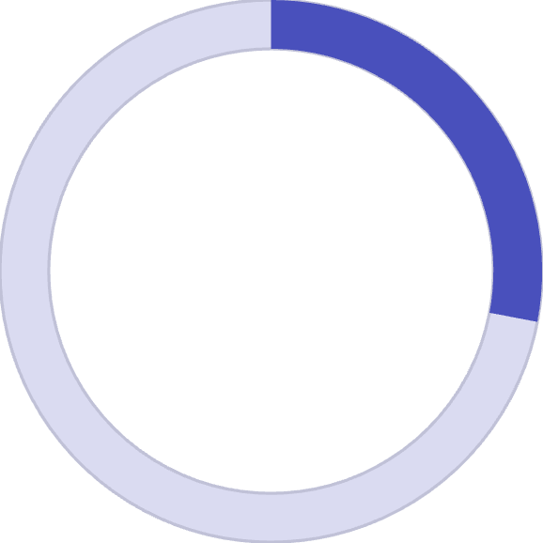
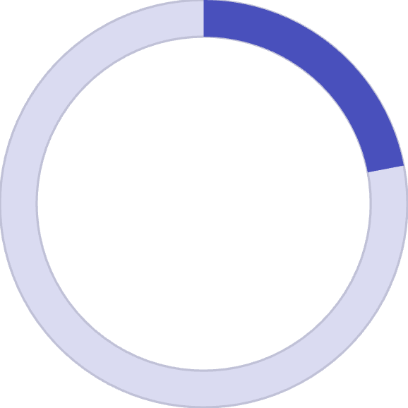
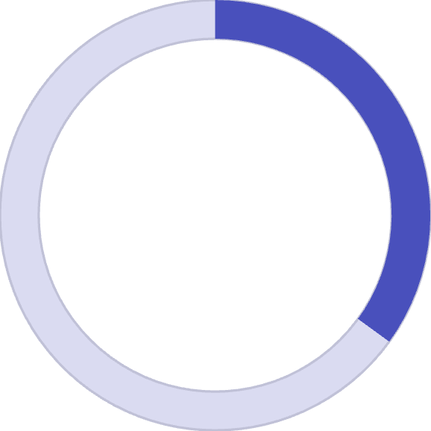
Panorama Atual: Mulheres na Tecnologia
Com evolução na disparidade de gênero de 64,1% em 2006 para 69% em 2025, os dados globais da representatividade feminina na tecnologia revelam um cenário de desafios que exigem atenção estratégica e ações intencionais.
28%
22%
35%
Graduação em STEM
Liderança em Tech
Força de Trabalho
Mulheres representam apenas 28% dos graduados em ciências, tecnologia, engenharia e matemática globalmente
Apenas 22% dos cargos de liderança em empresas de tecnologia são ocupados por mulheres
Mulheres compõem 35% da força de trabalho global em tecnologia, mas essa representação varia drasticamente por região e por discipllina de tecnologia
Fonte: World Economic Forum Global Gender Gap Report 2025 e McKinsey Women in the Workplace Report
Material exclusivo para o Fórum Mulheres de TI SP 2025
6
Notes:
Destacar que esses números representam uma melhoria em relação à década anterior, mas ainda há muito trabalho a ser feito. Mencionar que países como Ruanda e Islândia lideram em equidade de gênero na tecnologia. Enfatizar que a diversidade não é apenas uma questão de justiça social, mas também de performance empresarial.

Slide 7
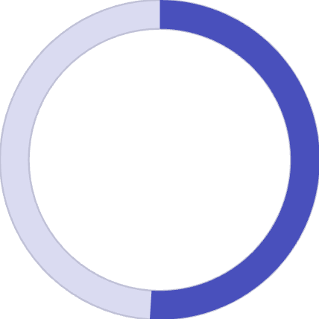
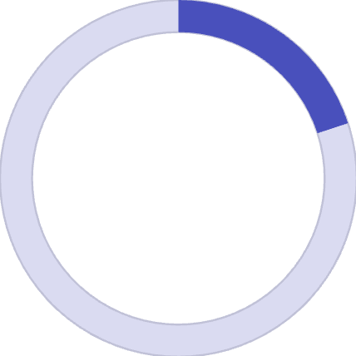
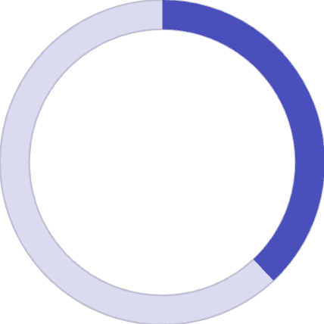

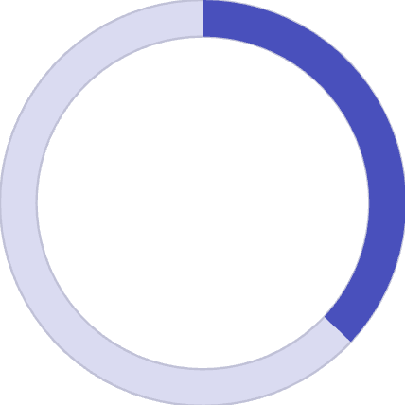
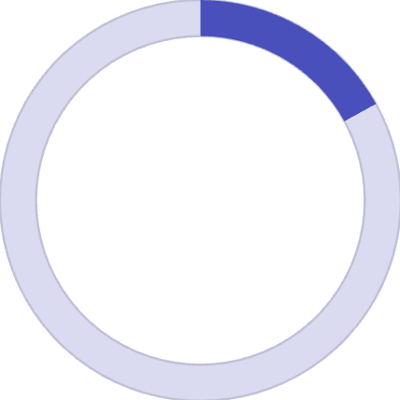
A Realidade Brasileira
51%
20%
38%
Mulheres na população brasileira
Graduadas em TI
Diferença salarial média entre homens e mulheres em posições equivalentes
19%
37%
17%
Participação feminina nos Conselhos
Lideranças/alta gerência,
Lideranças em tecnologia,
acima da média global de 34%
abaixo da média global de 24%
Fonte: Grant Thornton Gender Pay Gap Report, Country´s with Female Leaders 2025 e pesquisas da McKinsey sobre o mercado brasileiro
Material exclusivo para o Fórum Mulheres de TI SP 2025
7

Slide 8

Diversidade Impulsiona a Inovação
Maior amplitude de perspectivas e experiências
Tomada de decisão mais cuidadosa e abrangente
35%
Redução do pensamento de grupo (groupthink)
Aumento na Criatividade
Maior capacidade de compreender diversos segmentos
de mercado
Times com equilíbrio de gênero desenvolvem soluções mais inovadoras
87%
Melhores Decisões
Percentual de empresas que relatam melhor tomada de decisão com times diversos
152%
Probabilidade de Sucesso
Aumento na chance de que um produto atenda às necessidades do público-alvo
Fonte: McKinsey Women in the Workplace e World Economic Forum
Material exclusivo para o Fórum Mulheres de TI SP 2025
8

Slide 9

Inovação com Diversidade: Impacto nos Resultados
Desempenho Financeiro
Inovação Ampliada
Empresas com equipes executivas diversas têm 21% mais probabilidade de apresentar lucratividade acima da média do setor, segundo a McKinsey
Times diversos geram 19% mais receita proveniente de inovação comparados a equipes homogêneas
Soluções Inclusivas
Produtos desenvolvidos por equipes diversas atendem um espectro 47% maior de necessidades de usuários
Fonte: McKinsey Women in the Workplace Report
Material exclusivo para o Fórum Mulheres de TI SP 2025
9

Slide 10

O Impacto da Liderança Feminina
Cultura Colaborativa
Líderes femininas promovem ambientes de trabalho mais éticos e colaborativos.
Inclusão e Valorização
Mulheres na liderança impulsionam a inclusão e a valorização das diferenças.
Retenção de Talentos
Setores com mais líderes femininas tendem a reter melhor seus talentos.
Material exclusivo para o Fórum Mulheres de TI SP 2025
10

Slide 11

O Impacto da Liderança Feminina
Liderança Empática
Colaboração
Maior capacidade de construir conexões autênticas e compreender as necessidades da equipe
Tendência a promover ambientes mais colaborativos e menos hierárquicos
Comunicação Efetiva
Adaptabilidade
Habilidade de transmitir feedbacks construtivos e manter diálogos transparentes
Capacidade de se ajustar rapidamente a mudanças e encontrar soluções criativas em cenários dinâmicos
Resiliência
Horizontalidade
Capacidade de transformar desafios em oportunidades de crescimento e aprendizado
Priorizar o trabalho menos hierárquico e mais descentralizado, com participação ativa da equipe
Empresas com líderes com estas características têm 63% mais engajamento dos colaboradores e
41% menos rotatividade.
Fonte: Harvard Business Review (Women Score Higher Than Men in most leadership skills; Zenger Folkman 2019)
Material exclusivo para o Fórum Mulheres de TI SP 2025
11

Slide 12


Do ponto de vista prático
Resultados Positivos
Iniciativas de diversidade comprovam melhor desempenho nos negócios.
Reconhecimento Corporativo
Organizações estão reconhecendo a necessidade de progressão feminina.
Alta Demanda no Setor
Há uma demanda crescente por profissionais qualificados em tecnologia.
Material exclusivo para o Fórum Mulheres de TI SP 2025
12

Slide 13




Ações intencionais são necessárias
Educação Inclusiva
Mulheres com mentores têm 27% mais probabilidade
de serem promovidas a posições de liderança. (McKinsey)
Programas de incentivo para as meninas nas áreas de STEM desde
a infância
Mentorias e Apoio
Programas de mentorias e redes de apoio internas são essenciais
Políticas de Diversidade
Empresas com programas estruturados de legado feminino reduzem em 38% o tempo para alcançar paridade de gênero em posições de liderança. (WEF)
Políticas claras de diversidade e metas de inclusão impulsionam a mudança
Valorização de Exemplos
Destacar exemplos femininos na comunicação institucional
inspira
Material exclusivo para o Fórum Mulheres de TI SP 2025
13

Slide 14




O Papel das Associações
Networking Estratégico
Conexões que potencializam oportunidades de carreira
e negócios para mulheres
Influência em Políticas
Advocacy para mudanças estruturais no setor
e na legislação
Desenvolvimento Profissional
Programas educacionais e certificações específicas
para mulheres
Associações como Women in Technology International e
Girls Who Code têm acelerado em até 52% a entrada de
mulheres em carreiras tecnológicas.
Material exclusivo para o Fórum Mulheres de TI SP 2025
14

Slide 15



A jornada MCIO Brasil
Apoiar o fortalecimento da presença feminina no mercado de tecnologia
2003
Baseado em uma pesquisa global do Gartner que evidencia a diferença entre homens e mulheres na liderança, cria-se um grupo voluntário de CIOs mulheres.
2015
O grupo se desvincula do Gartner, expandindo a participação para outras CIOs e utilizando mídias sociais para troca de conhecimentos e comunicação.
2020
Estruturação de serviços para as participantes, com o objetivo de gerar mais valor e engajamento para o grupo.
2021
Criação oficial da Associação MCIO Brasil como uma entidade sem fins lucrativos.
+ 450 associadas
2025
14 estados / 8 países
+ 80 voluntárias
Associadas e Especialistas
Material exclusivo para o Fórum Mulheres de TI SP 2025
15

Slide 16
Pilares Estratégicos
Networking
Empregabilidade
Conexões baseadas em confiança, troca de valor e colaboração mútua no ecossistema de tecnologia.
Capacidade de conquistar, manter e progredir em sua carreira. Abrange um conjunto de competências, atitudes, e conhecimentos que a tornam relevante no mercado.
  . Acelera soluções e amplia a visão
  . Fortalece reputações e construir pontes onde antes havia muros
  . Promove o senso de pertencimento
  . Ativa a inteligência coletiva
  . Multiplicam-se oportunidades para todas
. Qualificação e atualização constante
. Desenvolver competências socioemocionais
. Conectar com oportunidades reais
. Criar ambientes de troca
. Mudar culturas
Empregabilidade é ter as ferramentas certas para crescer – e a rede certa para não crescer sozinha.
Material exclusivo para o Fórum Mulheres de TI SP 2025
16

Slide 17
Fortalecemos as competências de liderança potencializando o crescimento na carreira
Debates, palestras e rodas de conversa
Temas amplos: Gestão, Liderança, Marca Pessoal, Saúde Mental, Tendencias de Mercado e tecnologia, conteúdos
de eventos internacionais de referência, dentre outros
Mentoria
Através das nossas voluntárias e parcerias oferecemos mentoria personalizada para as associadas, visando seu sucesso profissional
Participação em eventos e cursos abertos
Parcerias com organizadores de eventos e escola de negócios buscamos descontos para as associadas
Transição de carreira
Apoiamos e orientamos as associadas no processo de transição e de repensar de carreira.
Material exclusivo para o Fórum Mulheres de TI SP 2025
17

Slide 18







Orientamos nossas associadas na reflexão
e estruturação do próximo passo
Conselho
Compartilhamos informações sobre a atuação em conselhos, seus diversos formatos e as competências necessárias, promovendo uma rica troca de experiências entre as associadas.
Empreendedoras
Capacitamos e incentivamos associadas que desejam iniciar ou desenvolver seu próprio negócio, oferecendo suporte estratégico e acesso a uma rede de mentoria.
Docência
Apoiamos executivas que desejam atuar como professoras universitárias ou em cursos de Pós-Graduação, facilitando a transição para a carreira acadêmica.
Material exclusivo para o Fórum Mulheres de TI SP 2025
18

Slide 19
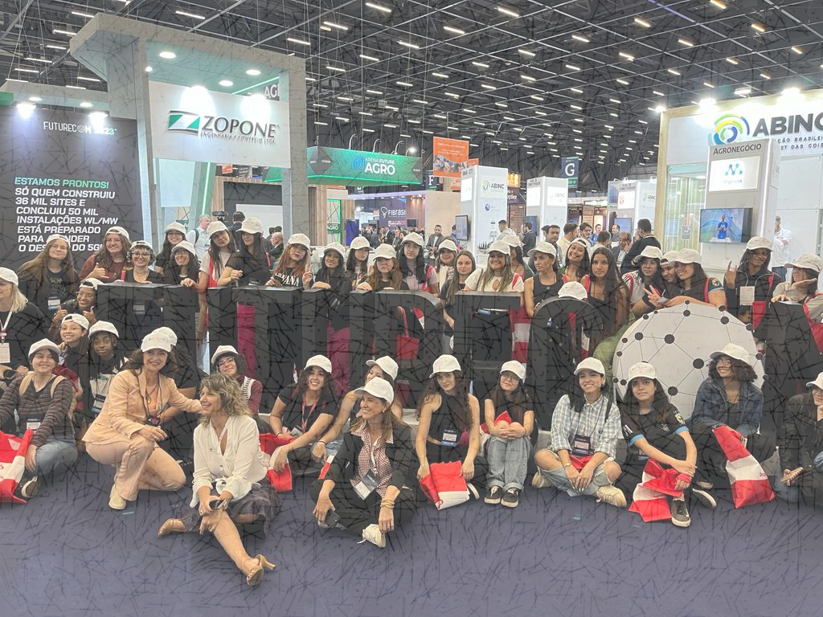
Incentivamos as novas gerações de mulheres,
demostrando que uma carreira em tecnologia
é acessível e possível para todas.
Rodas de conversas com alunas do Ensino médio em escolas públicas e técnicas
Através de parcerias com empresas realizamos cursos de formação técnica e oferta de oportunidades de vaga para iniciantes na carreira
Preparação das alunas para entrevistas e mentoria
Inspirar Atrair Capacitar
Material exclusivo para o Fórum Mulheres de TI SP 2025
19

Slide 20


Convite
1
Inovação e Competitividade
A inclusão feminina é um motor crucial para inovação e competitividade.
2
Inspiração para Gerações
A representatividade inspira novas gerações a ingressarem na tecnologia.
3
Construção Coletiva
Convidamos a todos para construir um ecossistema mais equitativo e inovador.
Material exclusivo para o Fórum Mulheres de TI SP 2025
20

Slide 21



Ações intencionais AINDA são necessárias
Individual
Equipe
Organizacional
Questione seus próprios vieses inconscientes
Garanta distribuição equitativa de tarefas e oportunidades
Implemente políticas de contratação e promoção inclusivas
Amplifique vozes femininas em reuniões e fóruns
Estabeleça métricas de diversidade e inclusão
Desenvolva programas de liderança específicos para mulheres
Ofereça-se como mentor para mulheres em início de carreira
Crie ambiente seguro para todas as vozes serem ouvidas
Estabeleça metas claras de equidade com prestação de contas
Organizações que implementam estas ações de forma sistêmica reduzem
em 71% a disparidade de gênero em 5 anos.
Fonte: World Economic Forum Global Gender Gap Report 2025
Material exclusivo para o Fórum Mulheres de TI SP 2025
21

Slide 22

Não basta abrir a porta,
é preciso segurá-la aberta para quem vem depois.
Cada líder tem um papel fundamental na criação de um setor de tecnologia mais diverso, inclusivo e inovador.
Quando abrimos caminho para mais mulheres, não estamos apenas promovendo justiça social — estamos potencializando a inovação, a criatividade e os resultados que só uma equipe verdadeiramente diversa pode alcançar.
Material exclusivo para o Fórum Mulheres de TI SP 2025
22

Slide 23

Liderança Feminina:
Inovação e o Poder da Representatividade
@mciobrasil
MCIO Brasil
MCIO Brasil
Site: https://mciobrasil.org.br

